Slide 1
GLOBAL MONEY WEEK #GMW2024
Protejează-ți banii, asigură-ți viitorul!

Slide 2
“ABC-ul Banilor”
Clasa pregătitoare C , Școala Gimnazială” G.E.Palade” Buzău, înv.Jalbă Doina Luiza

Slide 3
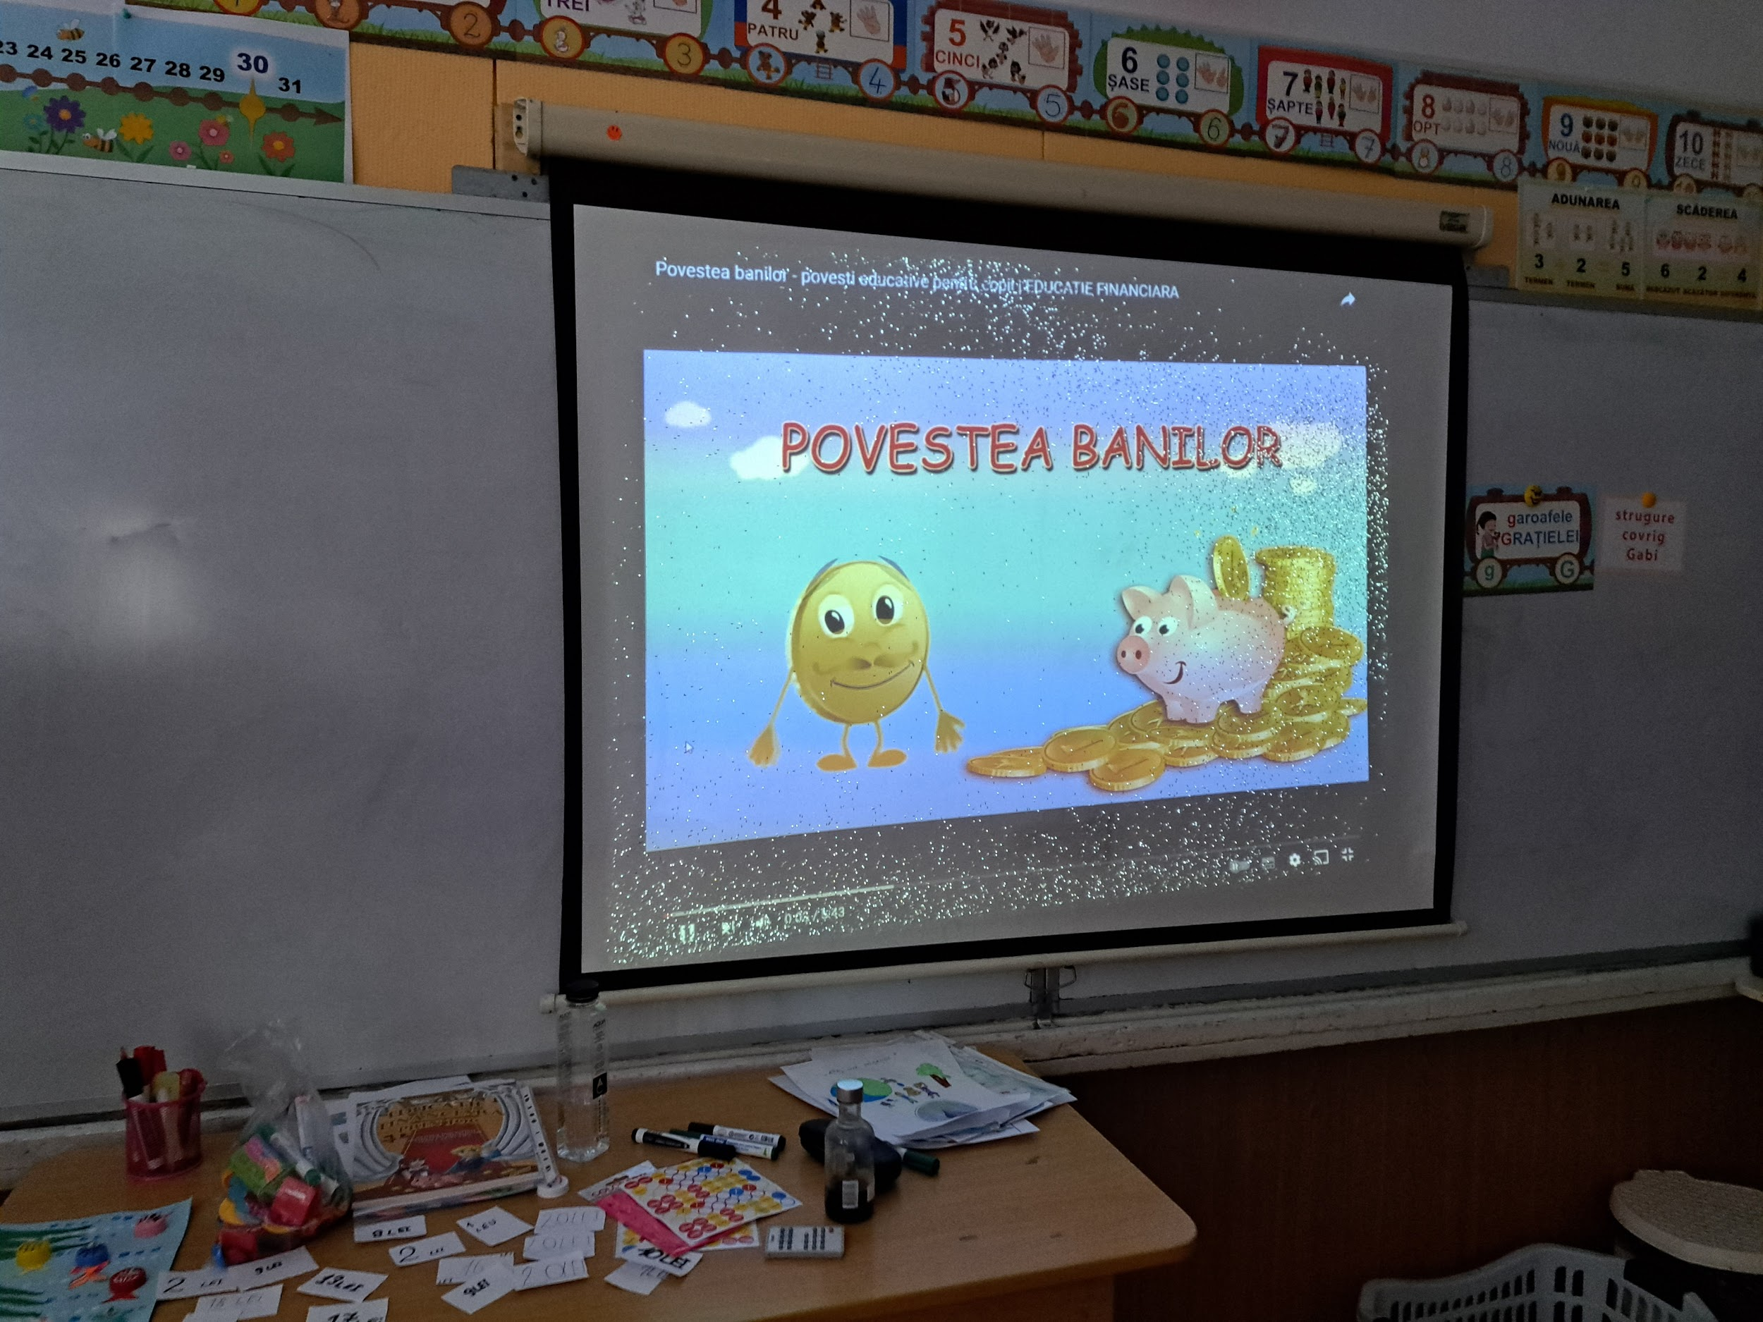
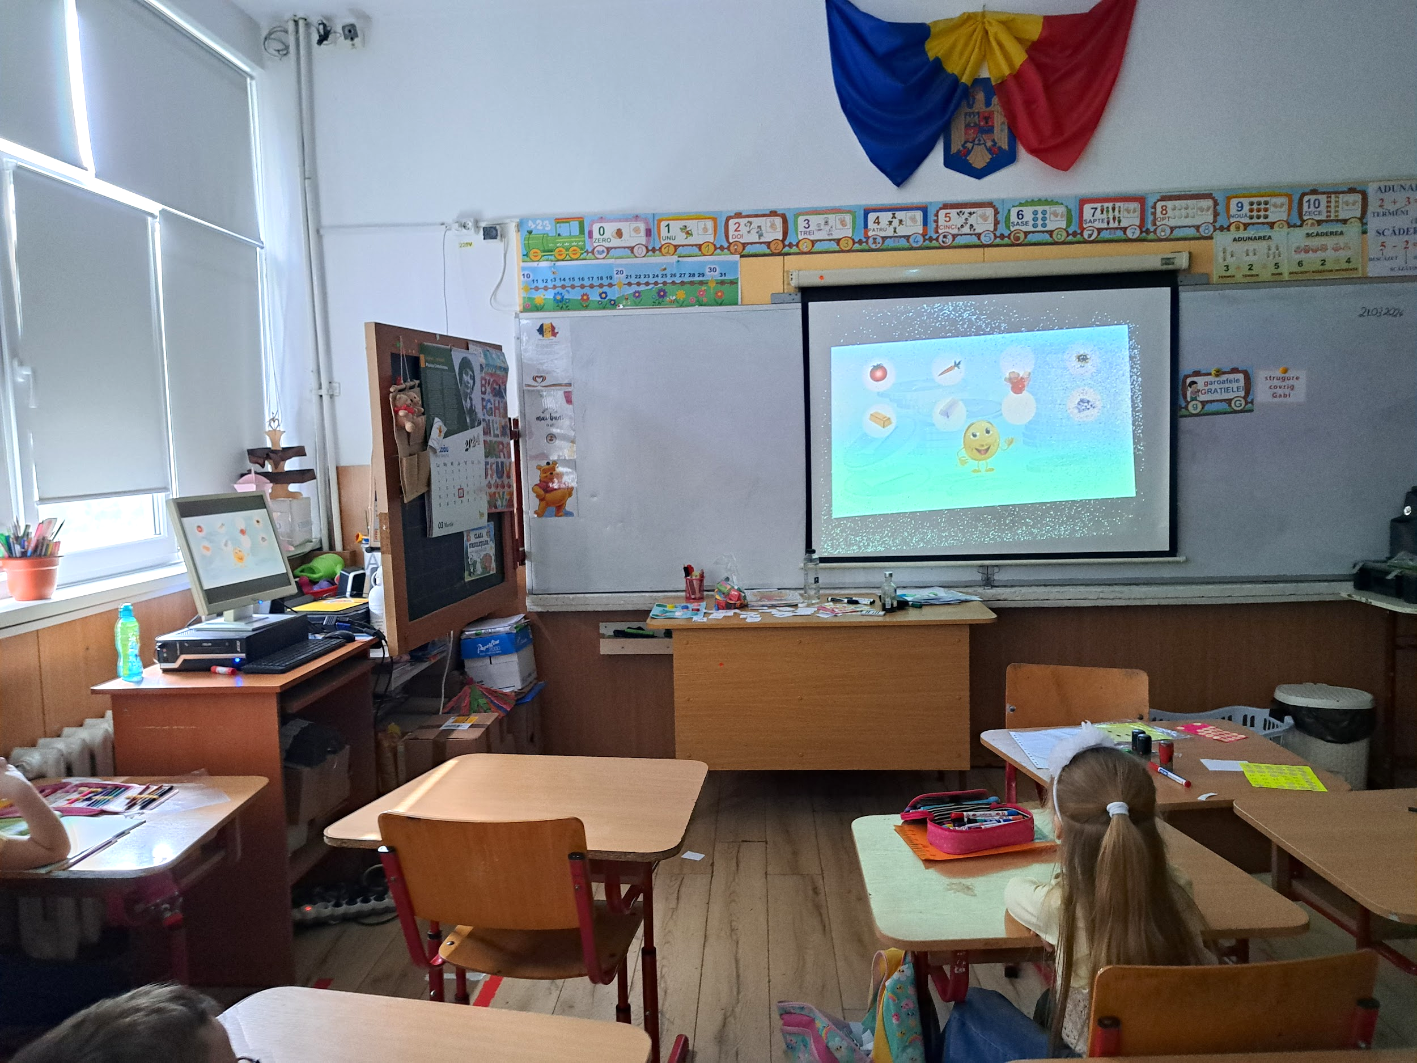
VIZIONĂM ÎMPREUNĂ “POVESTEA BANILOR “
Elevii clasei pregătitoare C au vizionat filmulețul" Povestea Banilor" , din care au aflat ce sunt banii, cum au apărut , sub ce formă, care este moneda națională a României, cum trebuie să gestionăm banii, necesitatea distingerii nevoilor și a plăcerilor, necesitatea cheltuirii banilor cu chibzuință.Apoi cei mici au desfășurat activități în cadrul Atelierelor creative, în care au confecționat pușculițe, colecții de bancnote din alte perioade, bancomate din piese Lego.În final au fost puși în ipostaza de cumpărător și vânzător, jucându-se jocul " La magazin".Au fost activități captivante, îndrăgite de copii. economisirii banilor, cheltuirea lor cu chibzuință.

Slide 4
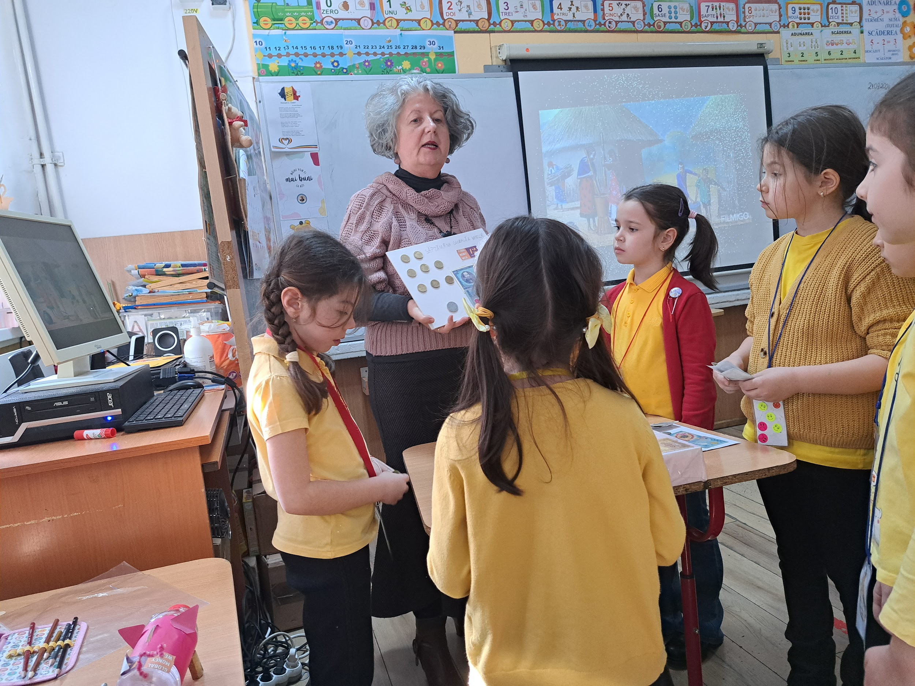
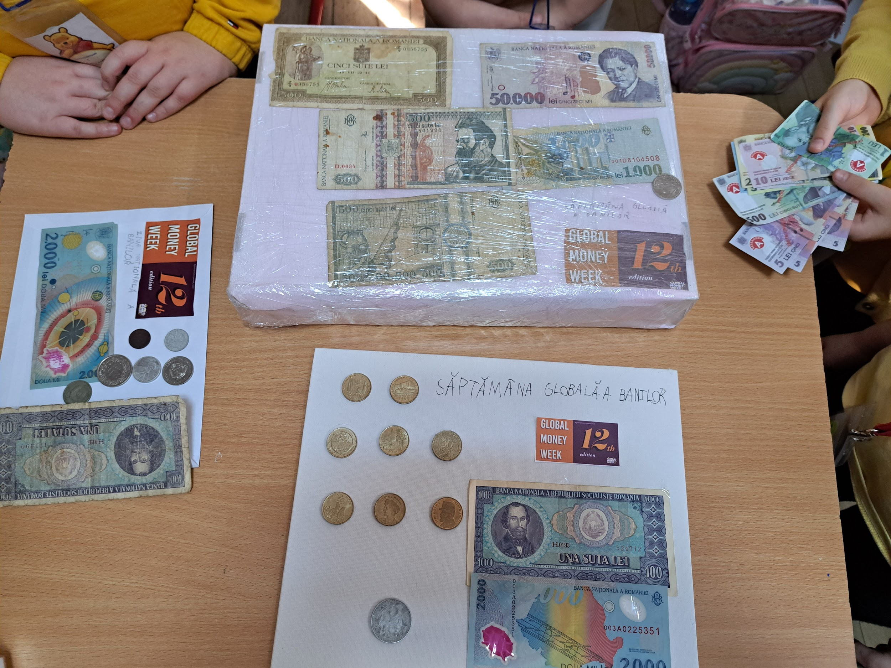
ABC-ul Financiar / Ce sunt banii? Sub ce formă? Cum îi gestionăm?

Slide 5
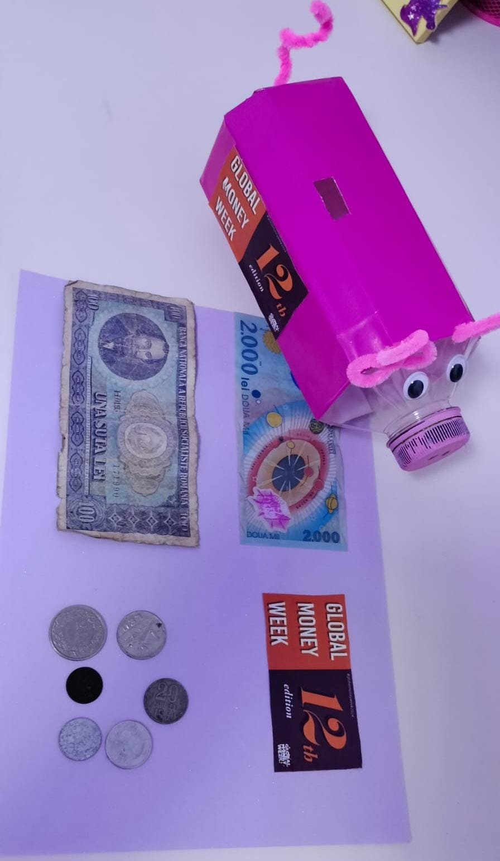
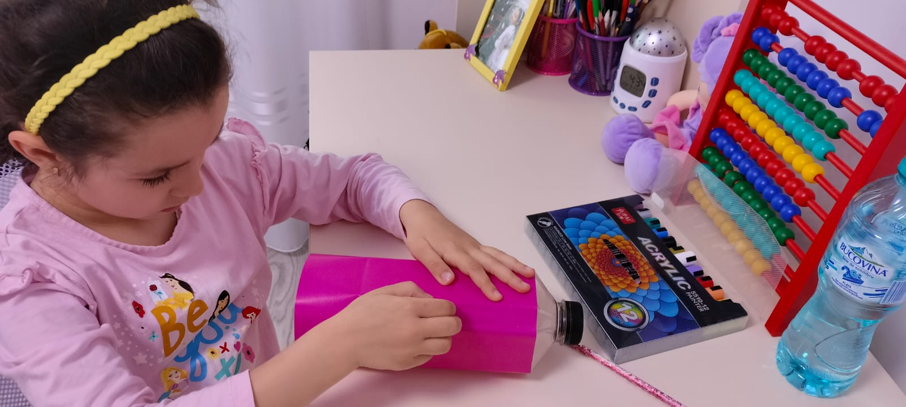
Atelier de creație / Că să economisim, pușculițe pregătim!

Slide 6
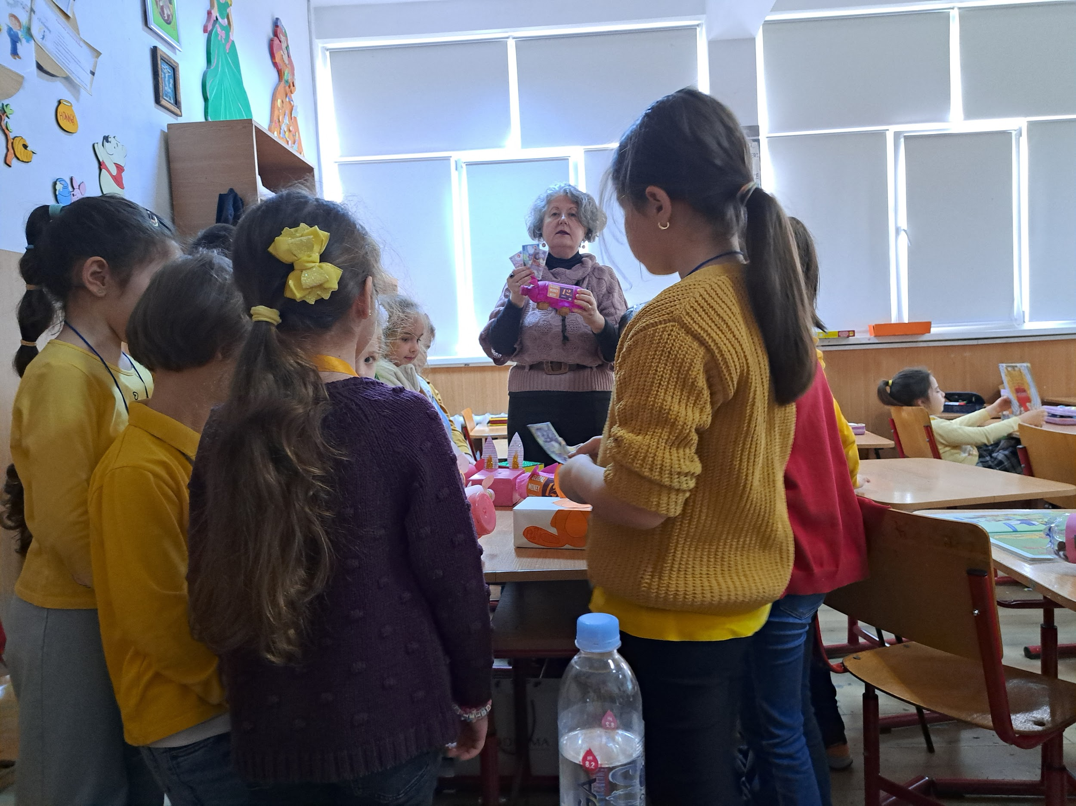
Dorințele să ni le îndeplinim, în pușculiță învățăm să economisim!

Slide 7
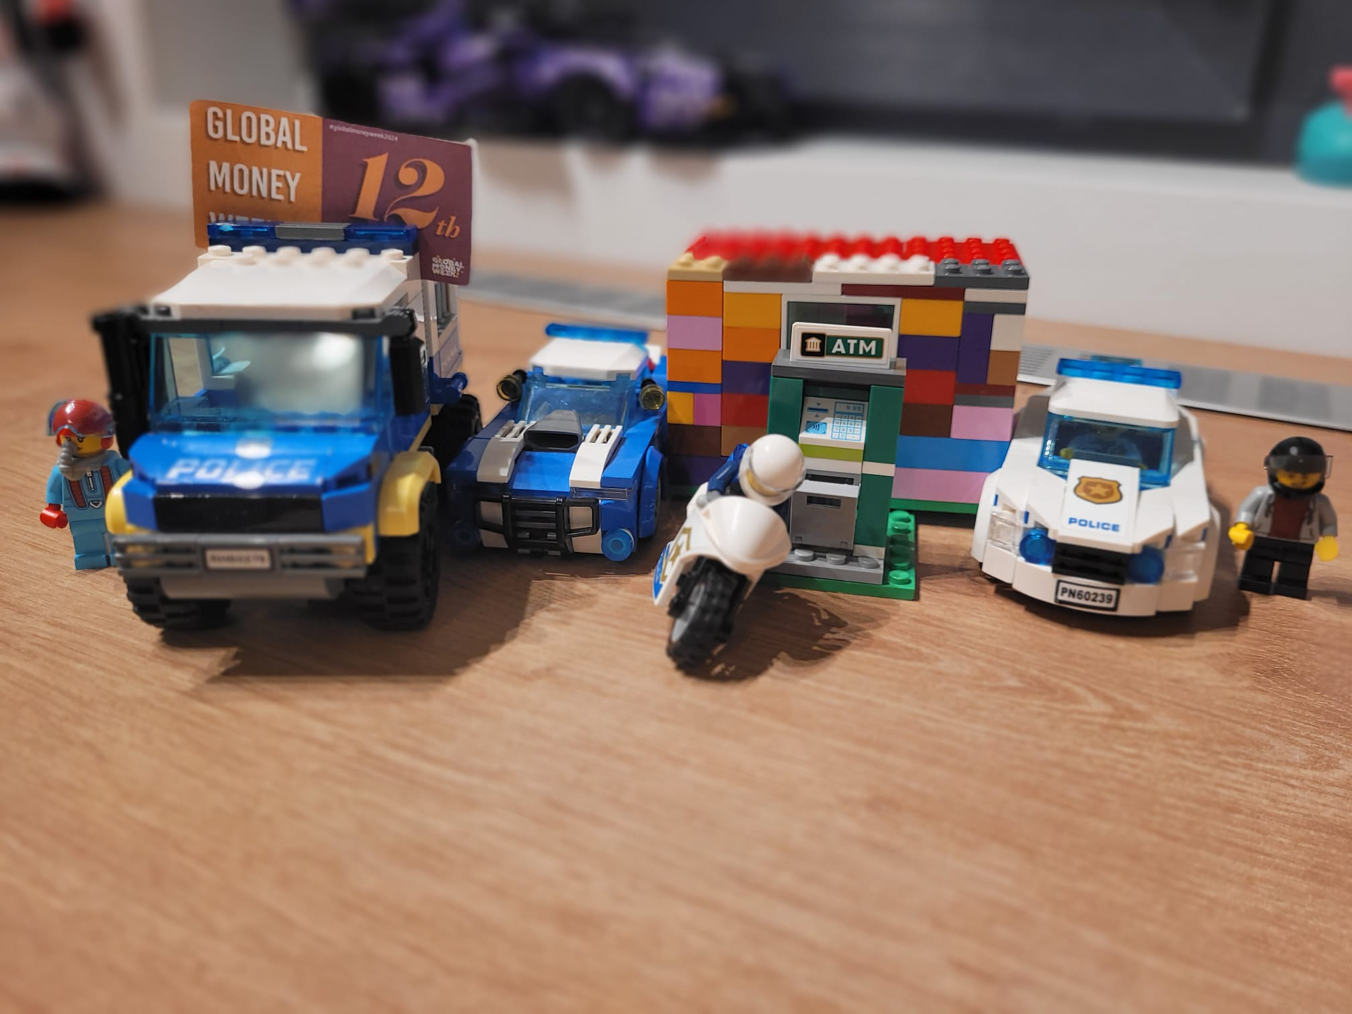
BANCOMATUL FOLOSIM DE PE CARD BANII SĂ-I SCOATEM!

Slide 8
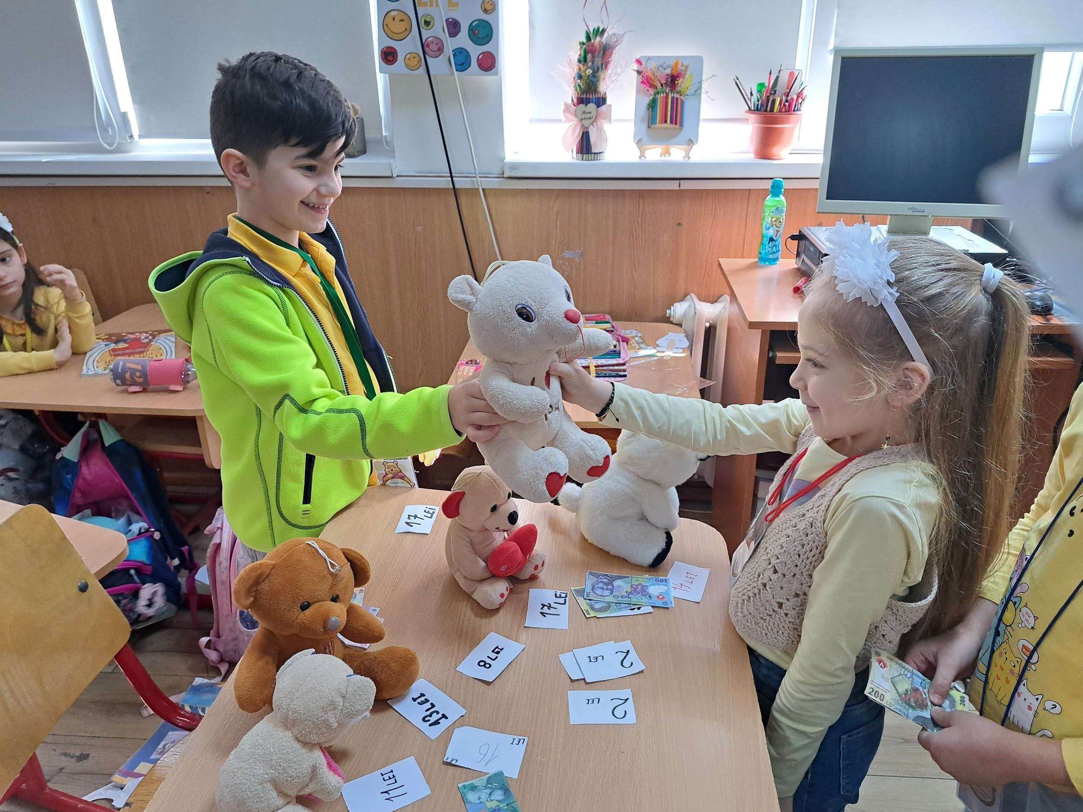
Cu banii scoși de la bancomat,jucării am cumpărat!

